Slide 1
Муниципальное автономное общеобразовательное учреждение
"Средняя общеобразовательная школа № 9"
Ржемовский Александр Артемович

Slide 2
"Быть учеником не только в школе, но и в жизни - стремиться к новому и не бояться испытаний"

Slide 3
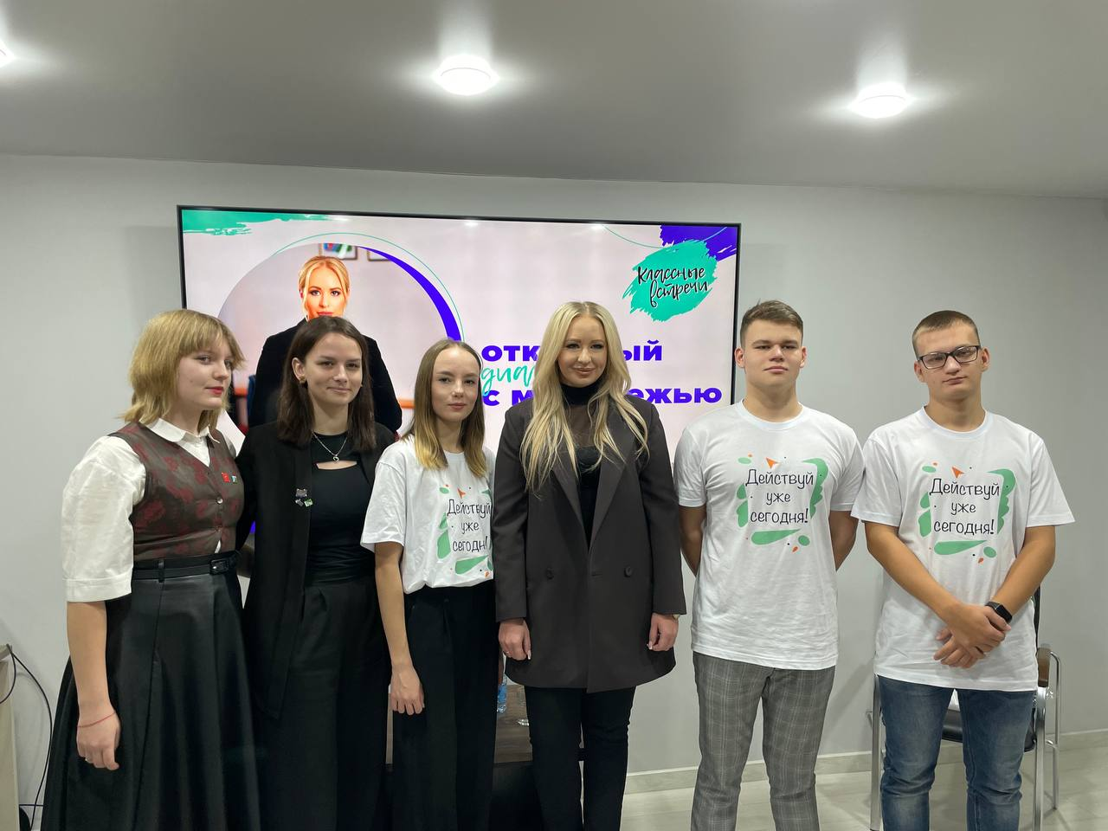
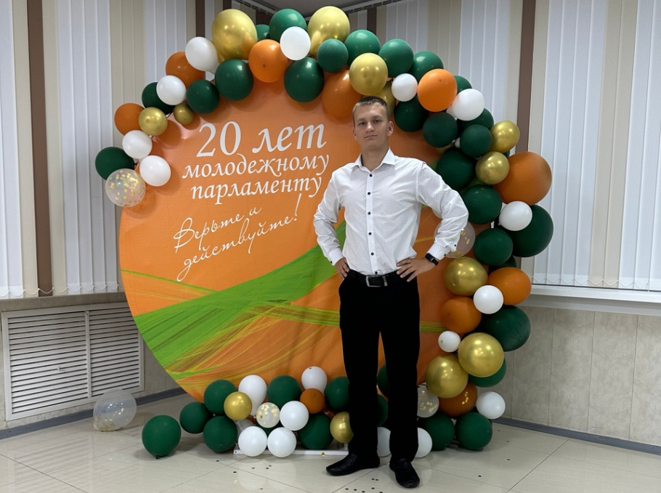
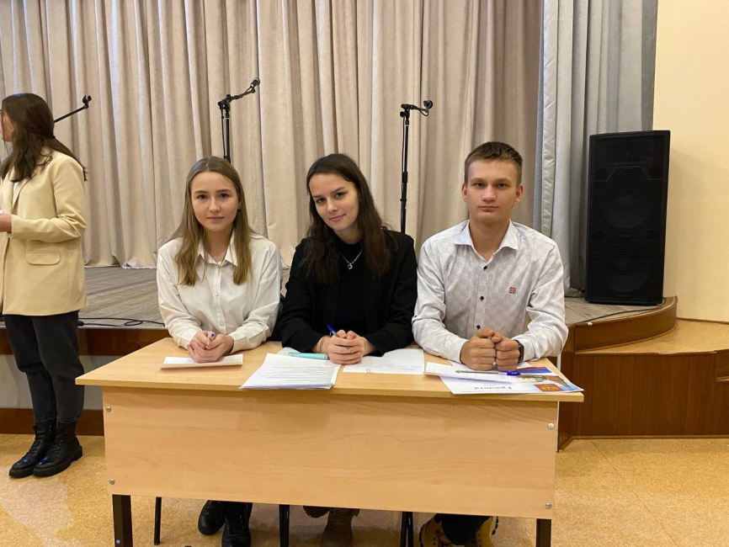
"В каждом молодом человеке затаен огромный потенциал, готовый расцвести под солнцем возможностей!"

Slide 4
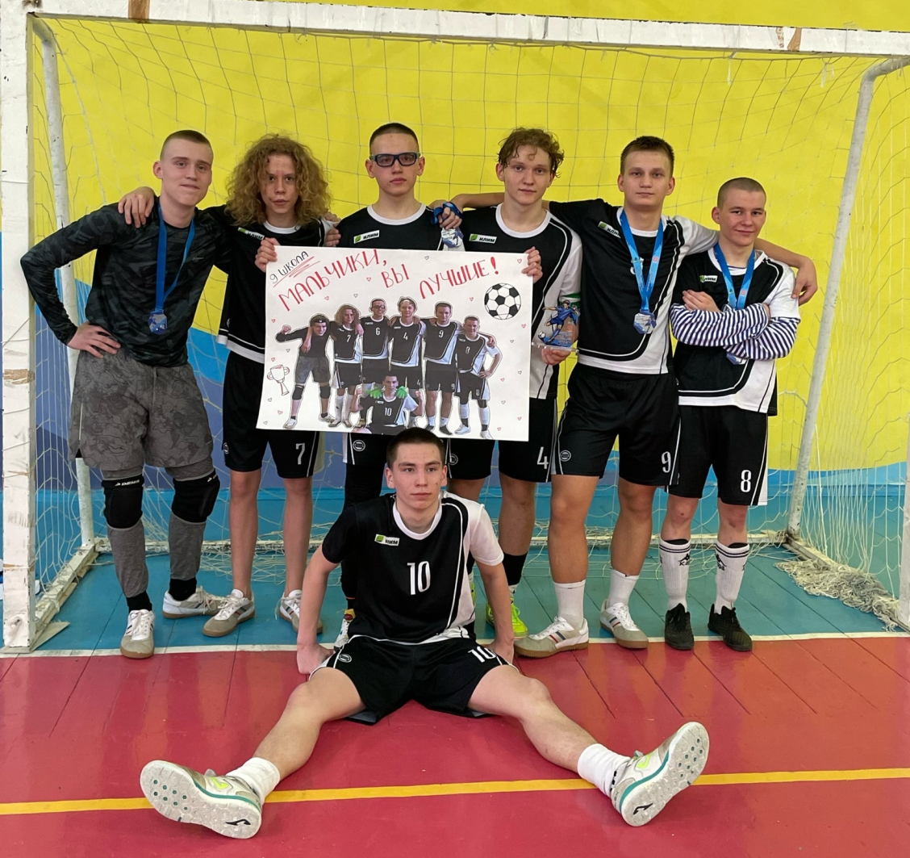
"Истинный спортсмен - это не тот, кто побеждает других, а тот, кто побеждает самого себя"

Slide 5
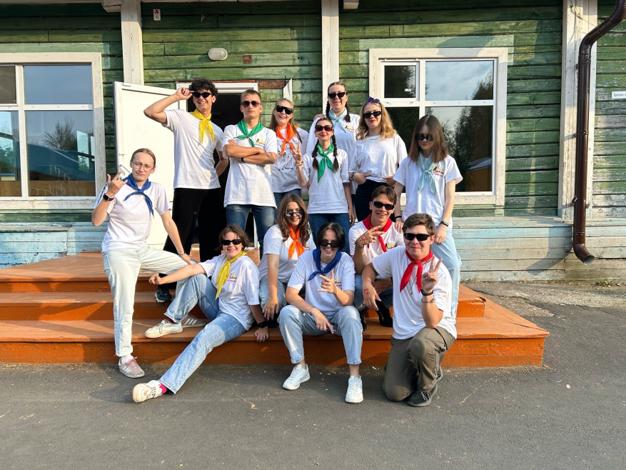
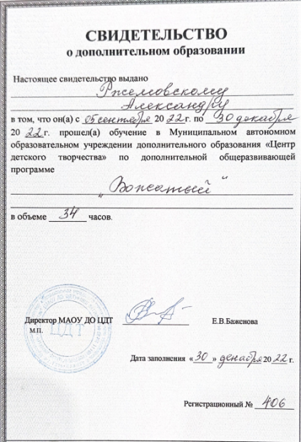
«Хорошего вожатого видно сразу: это человек, которого не застанет врасплох никакая ситуация"

Slide 6
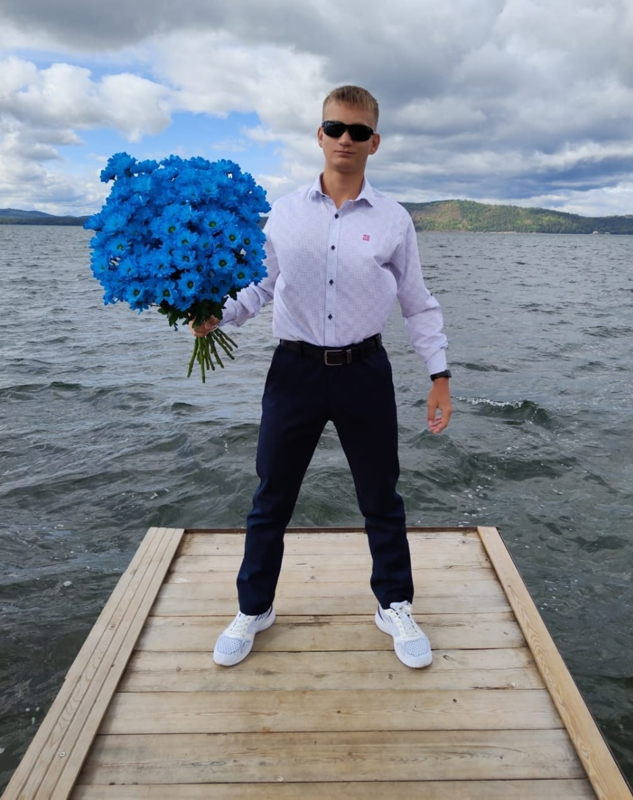
Мое жизненное кредо:
"Стремись быть лучше, чем вчера, но не так хорош, как завтра"

